Slide 1
Boxie 家庭
家庭资产配置定制方案
储蓄
$100.0K
$500.0K
$4.9K
$49.5K
年缴保费
总投入
年缴保费
总投入
生成日期: 2026-05-29

Slide 2
️ 方案总览
从健康保障到财富累积，再到资产传承 — 三层架构层层递进
️
风险防护层
财富累积层
传承规划层
危疾保障，抵御健康风险
储蓄增值，长期复利增长
高杠杆传承，指数增长
「匠X・传承」储蓄寿险计划2(尊尚版)
年缴 $100.0K

Slide 3
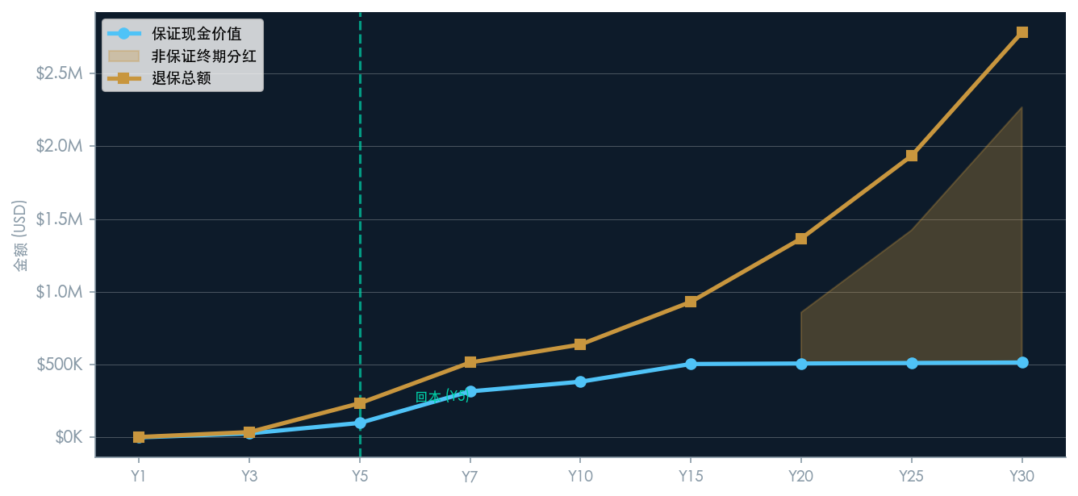
账户价值增长分析
「匠X・传承」储蓄寿险计划2(尊尚版)
时间是最好的朋友，复利是最大的杠杆
0.5x
Y5 倍数
1.3x
Y10 倍数
2.7x
Y20 倍数
5.6x
Y30 倍数
「「匠X・传承」储蓄寿险计划2(尊尚版)」— 为您实现教育金、退休规划和长期财富增值。
账户价值随时间持续增长。保证现金价值提供本金安全垫，非保证终期分红带来额外增长潜力。第20年退保总额约为已缴保费的 2.7x。
复利的力量：时间越长，账户增长越快 — 第20年的增长斜率远超前10年。

Slide 4
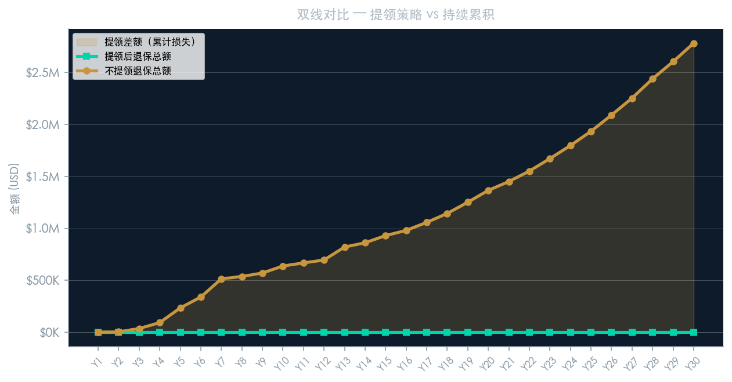
提领 vs 不提领 — 账户价值对比
「匠X・传承」储蓄寿险计划2(尊尚版)
同样本金，不同策略，体验差异立现
Y15 不提领 $931.2K
Y15 提领后 $0 (已提 $0)
Y15 差异 $931.2K

Slide 5
谢谢
感谢您的时间，期待为您提供专业服务
本文件仅供参考，不构成要约或建议。 非保证金额并非保证，实际可能高于或低于预期。 生成日期: 2026-05-29

